Slide 1
TÜBİTAK UZAY · GIMBAL–LAZER KALIBRASYON ÇALIŞMASI
Gimbal–Lazer Kalibrasyonu
Kuplaj Etkisi ve Açısal Tarama Analizi
Bu hafta incelenen iki temel sorun, matematiksel kökeni ve alınan ölçümler
19 Ağustos 2026

Slide 2
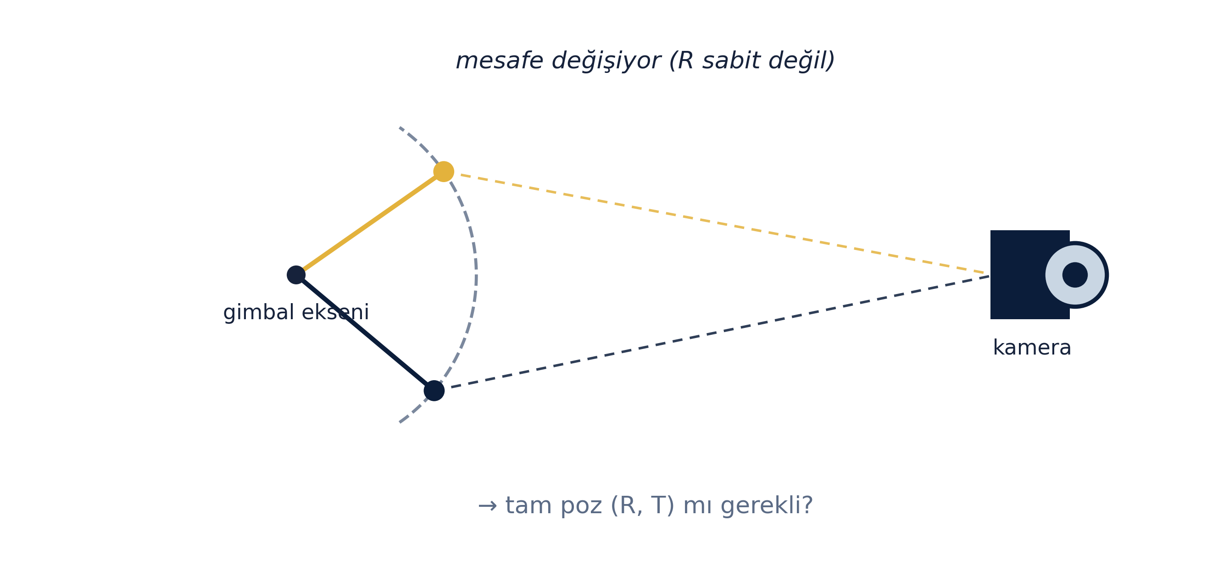
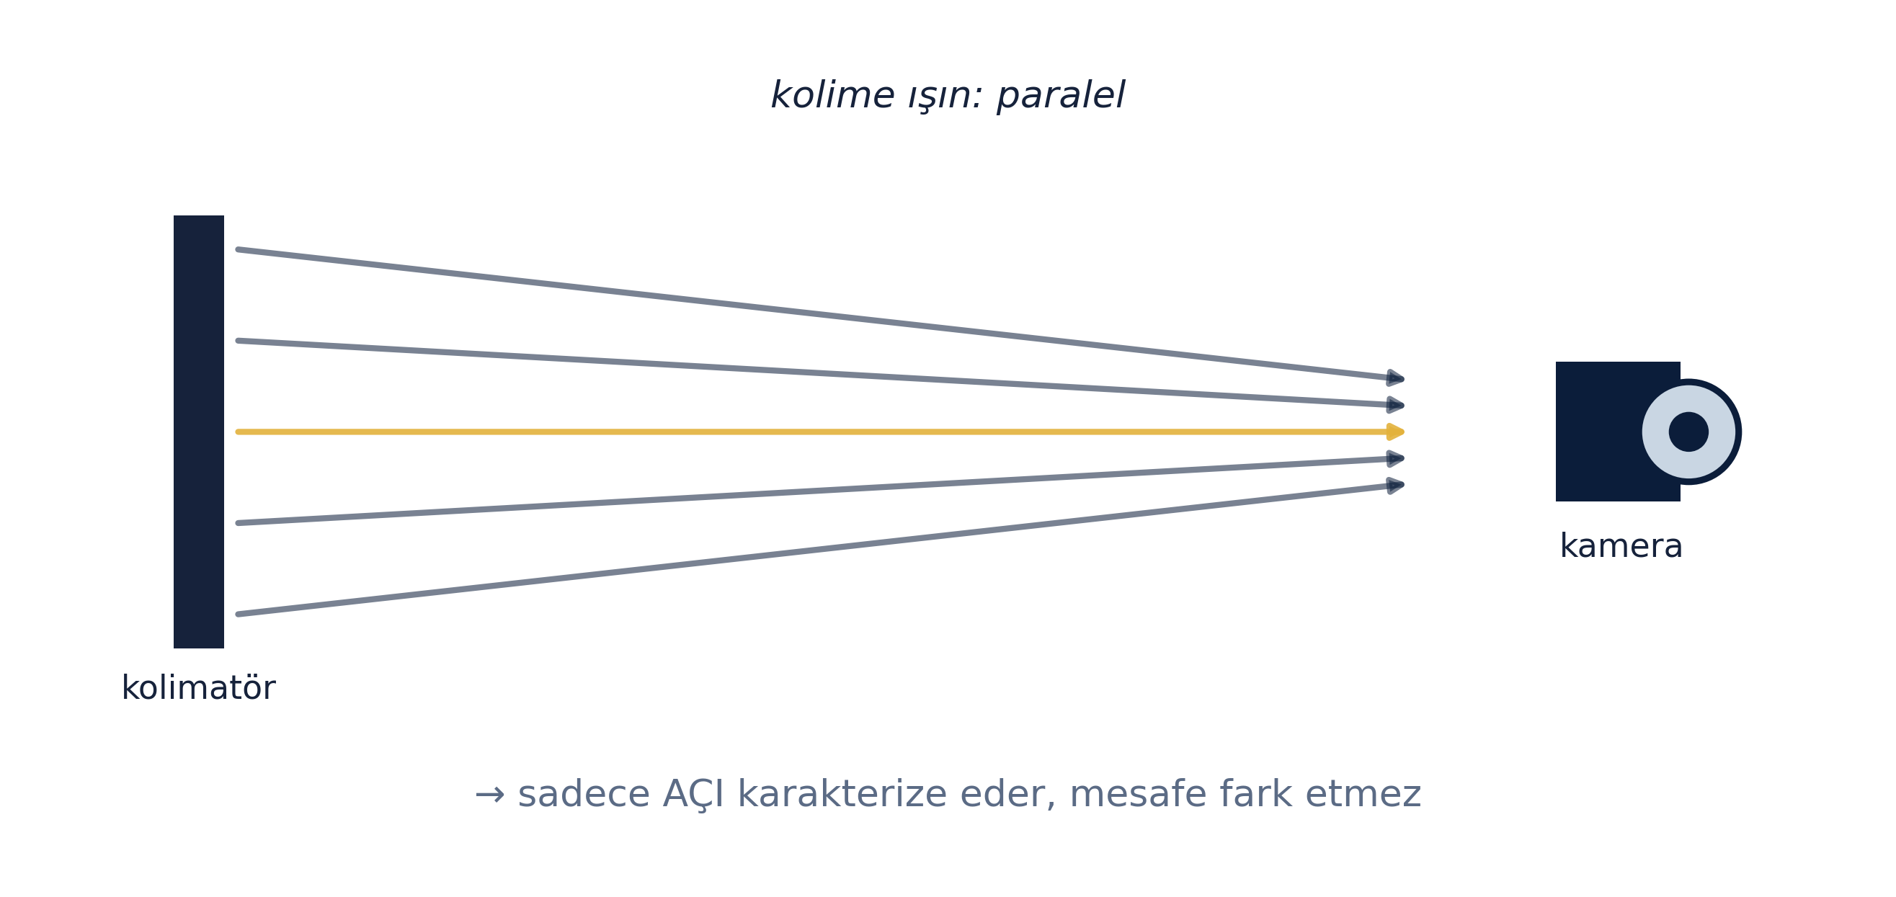
BAŞLANGIÇ NOKTASI
Gimbal Dönerken Mesafe de Değişiyor
R sabit değil Dönüş yarıçapı boyunca lazer ucu kamera bakış açısından uzaklaşıp yaklaşıyor
İlk deneme: tam poz R (dönüş) ve T (öteleme) matrisleri birlikte modellenmeye çalışıldı
Çözüm yönü: kolimasyon → sadece AÇI önemli, T gereksiz
01

Slide 3
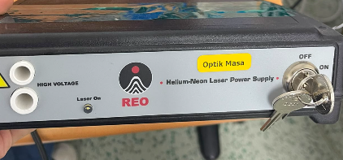
SİSTEM — IŞIK KAYNAĞI
Neden He-Ne Lazer?
 | Eski lazer | He-Ne
Dalga boyu | 635 nm | ~632.8 nm
Güç | <1 mW | 2mW-5mW
Besleme | USB | Harici He-Ne güç kaynağı
Kaynak tipi | Kompakt lazer modülü | Gaz lazeri
Deneyde amaç | Temel lazer noktası | Daha kontrollü optik referans
Beam karakteristiği | Modülün optik tasarımına bağlı | Gaz lazerinin rezonatör yapısıyla belirlenmiş
Sistemimizde rolü | İlk prototip | Daha kontrollü deneysel kaynak

Slide 4
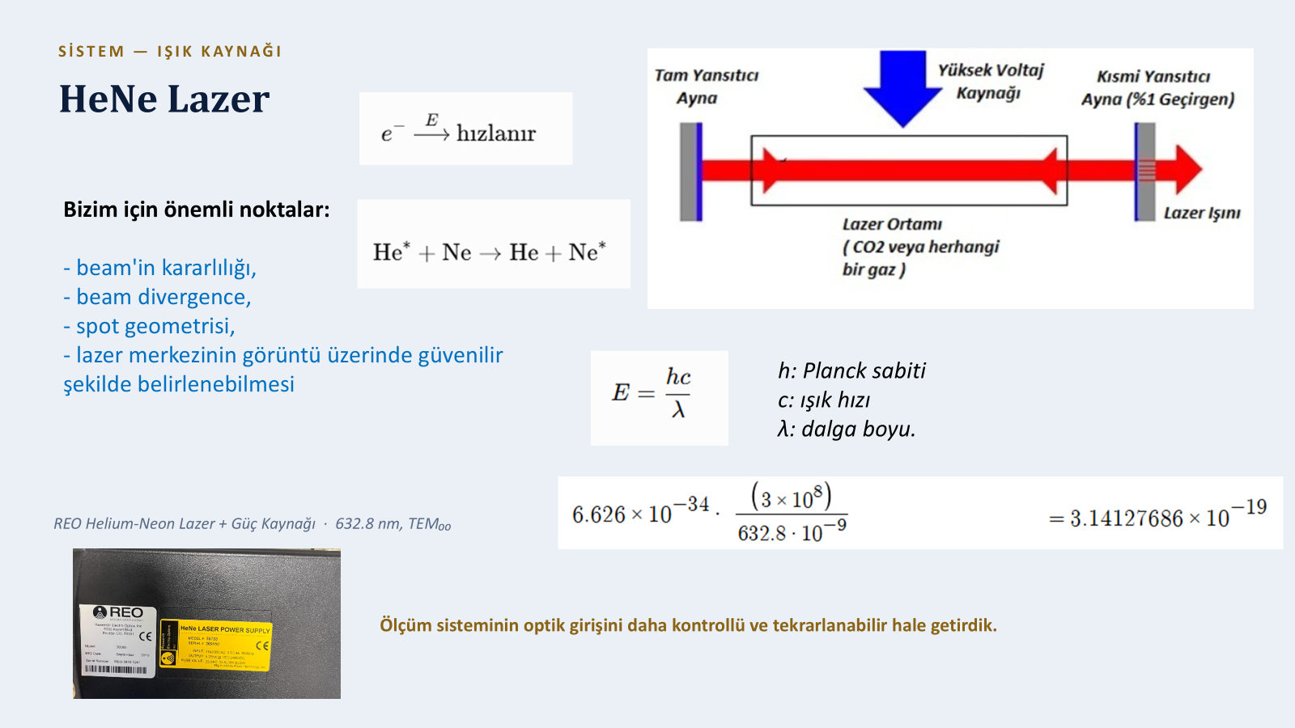

Slide 5
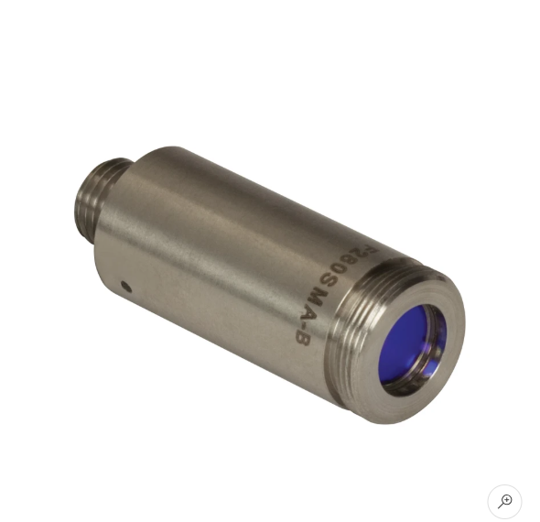
SİSTEM — IŞIK YÖNLENDİRME
Neden Kolimatör Lens?
Kolimatörün amacı
Işının diverjansını azaltarak kameraya daha kontrollü ve yaklaşık paralel bir demet göndermek.
Bizim lensimiz: Thorlabs F280SMA-B
633 nm için optimize, f = 18.24 mm, NA = 0.15, SMA905 fiber girişine uygun kolimasyon paketi.
Kolimasyon sonrası tam açı ışın diverjansı ≈0.015° (0.262 mrad) düzeyine küçülüyor.

Slide 6
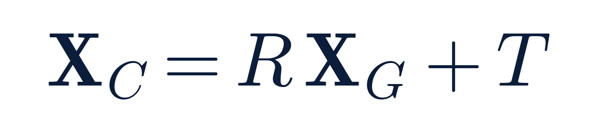
MATEMATİKSEL MODEL
Extrinsic Parametreler Nedir?
İÇ
Intrinsic Parametreler
DIŞ
Extrinsic Parametreler
Kameranın kendi optik özellikleri: fx, fy (odak uzaklığı), cx, cy (optik merkez), distortion katsayıları.
Bir noktanın bir koordinat sisteminden diğerine dönüşümü: R (rotasyon) ve T (translasyon).
R: koordinat sisteminin yönünü değiştirir → “hangi yöne bakıyor?” T: orijinini taşır → “nerede duruyor?”
Neden ihtiyaç duyduk: gimbal (lazer) koordinat sistemi ↔ kamera koordinat sistemi. Kullanınca ne değişti: gimbal açısından hesaplanan lazer yönü, doğrudan kameradaki beklenen piksel konumuna eşlenebildi.

Slide 7
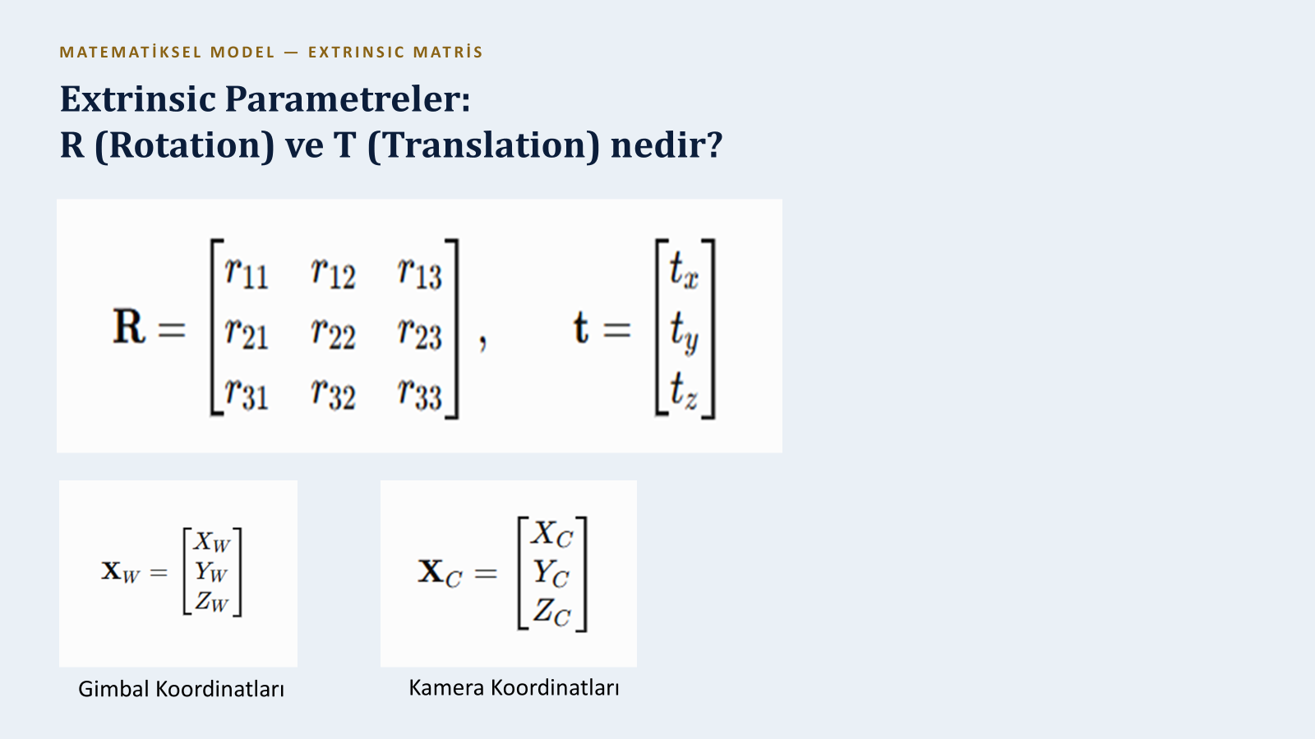

Slide 8

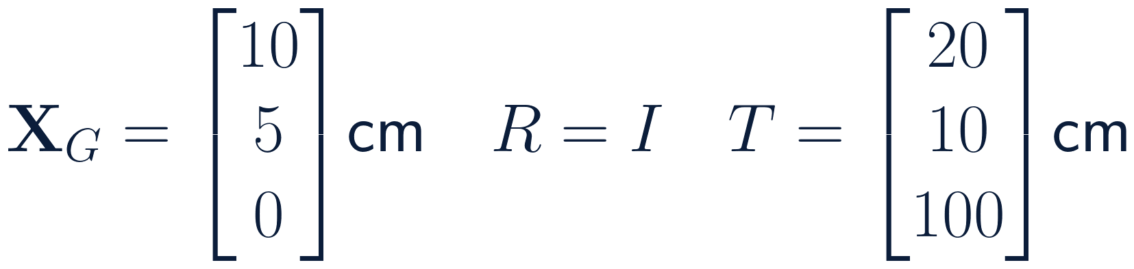
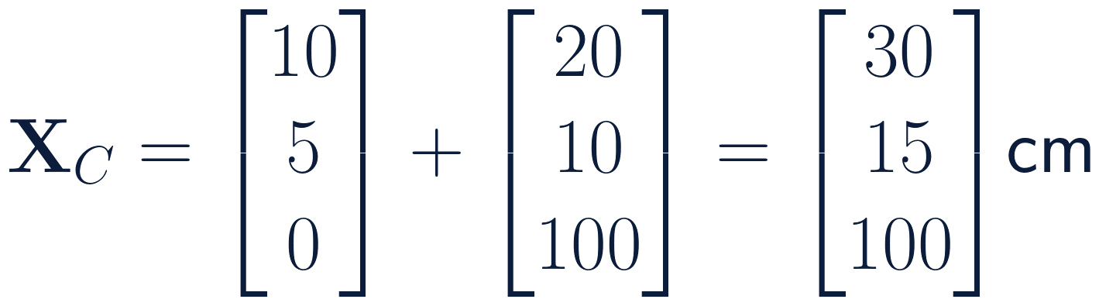
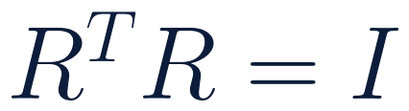
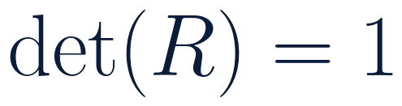


MATEMATİKSEL MODEL — EXTRINSIC MATRİS
Extrinsic Matris: Genel Formül
GENEL DÖNÜŞÜM DENKLEMİ
SAYISAL ÖRNEK
Gimbal koordinatındaki lazer noktası, kamera koordinatına taşınıyor (yalnızca öteleme):
R — rotasyon matrisi: koordinat sisteminin yönünü değiştirir (3×3).
T — translasyon vektörü: iki merkez arasındaki öteleme (3×1, cm).
↓ P_C = R P_G + T
ROTASYON MATRİSİNİN ÖZELLİKLERİ
Bu örnekte R = I (eksenler paralel, sadece öteleme var). Genel durumda R, noktayı ayrıca döndürür.
Özet: R gimbal koordinat sisteminin kameraya göre yönünü, T ise iki merkez arasındaki öteleme mesafesini tanımlar. Bu ikisi birleşerek gimbal/lazer koordinatındaki bir noktayı (X_G) kamera koordinatına (X_C) taşıyan extrinsic matrisi oluşturur.

Slide 9
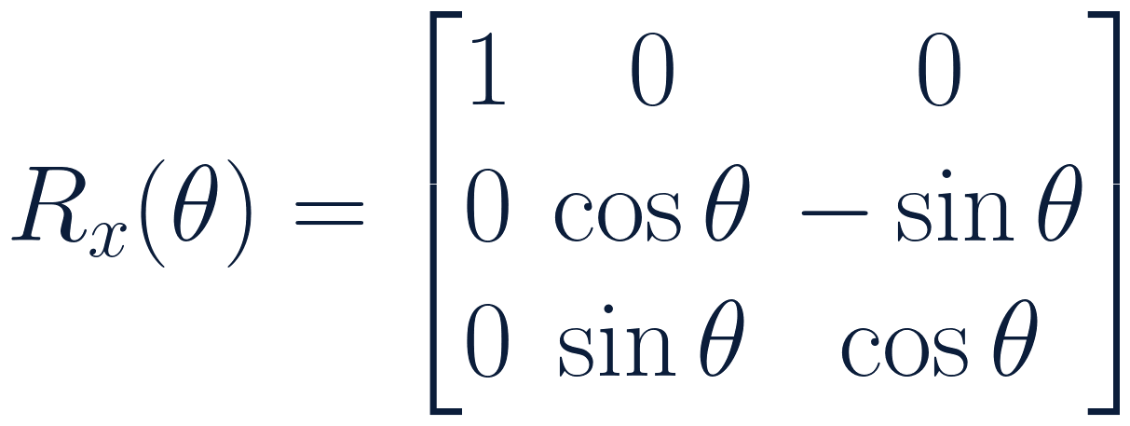
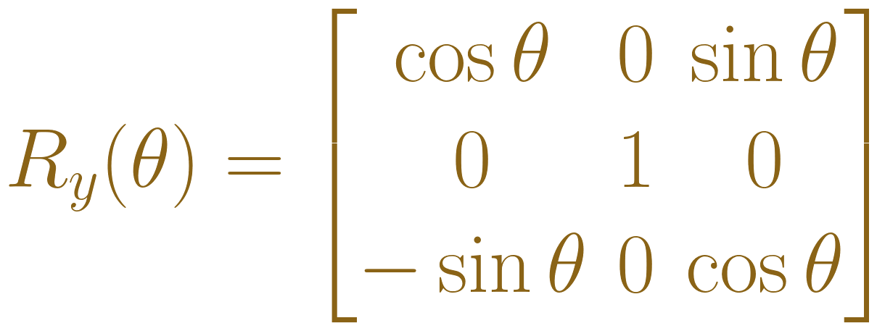
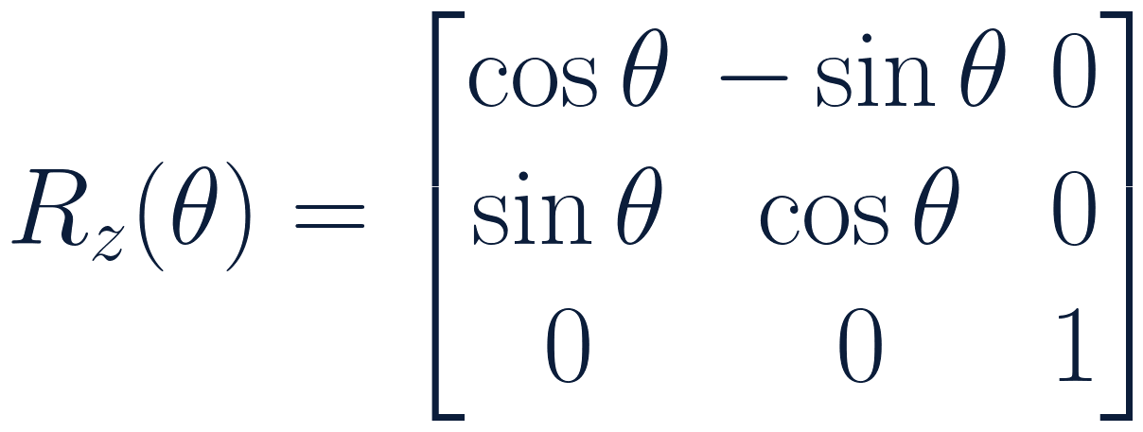
MATEMATİKSEL MODEL — ROTASYON MATRİSLERİ
Rx, Ry, Rz: Eksen Etrafında Dönüş Matrisleri
X EKSENİ ETRAFINDA
Y EKSENİ ETRAFINDA
Z EKSENİ ETRAFINDA
Y-Z düzleminde döner; X sabit kalır.
X-Z düzleminde döner; Y sabit kalır.
X-Y düzleminde döner; Z sabit kalır.
Sıra önemlidir: Rx·Ry ≠ Ry·Rx — 3B dönüşler yer değiştirmez (non-commutative). Gimbalin fiziksel dönüş sırası (önce iç eksen, sonra dış eksen), matris çarpım sırasına birebir karşılık gelir.

Slide 10
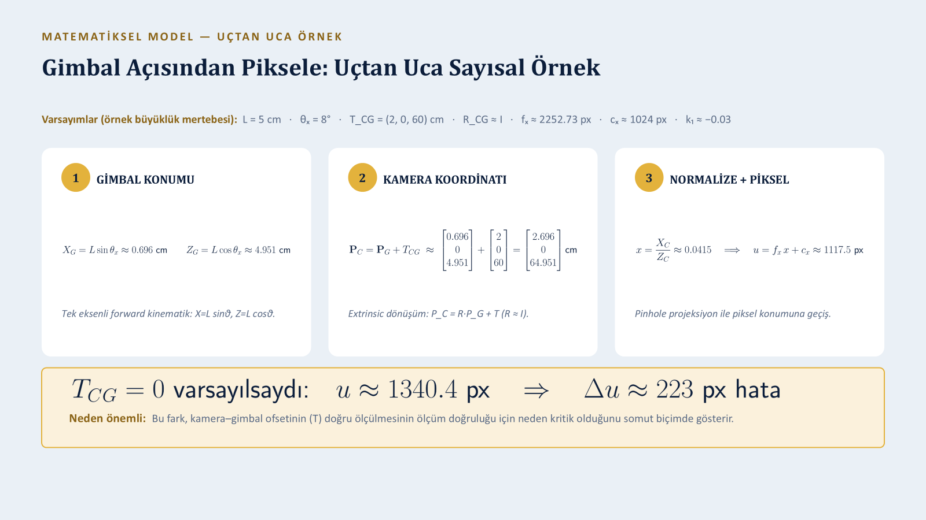

Slide 11

MATEMATİKSEL MODEL — R vs T
Neden R Var, T Yok?
Kamera sabit, gimbal sabit bir mekanik yapı
sistem, her karede yeniden çözülmesi gereken bilinmeyen bir poza sahip değil
Lazer / pinhole gimbal üzerinde
gimbal kinematiğinden lazerin konumunu/yönünü hesaplayan fiziksel model
pivot noktalarının ve mesafelerin fiziksel ölçümü elimizde mevcut
P₀ ≈ ölçülmüş mekanik offset (yaklaşık 20.5 cm, 5 cm, 21 cm)
Zhang / checkerboard yönteminden farkımız
“hedef kameraya göre nerede?” sorusunu her karede yeniden çözmüyoruz — mekanik geometri biliniyor
R eksenlerin dönüşünü temsil etmek için gerçekten gerekli. T'yi bağımsız bir bilinmeyen olarak optimize etmiyoruz — ölçülmüş mekanik mesafelerden (P₀) türetiyoruz.

Slide 12
BU HAFTA
İncelenen İki Sorun
1
2
Eşit Açısal Aralık
Taramıyor
Kuplaj
Etkisi
Elevasyon ve azimut eksenleri, aynı fiziksel sapmada farklı açısal aralık taranıyor
İki eksen birbirinden bağımsız değil — seri sistemde eksenler birbirini etkiliyor
+ Ek bulgu: sensöre bağlı, konumu sabit aykırı (outlier) noktalar da tespit edildi
02

Slide 13
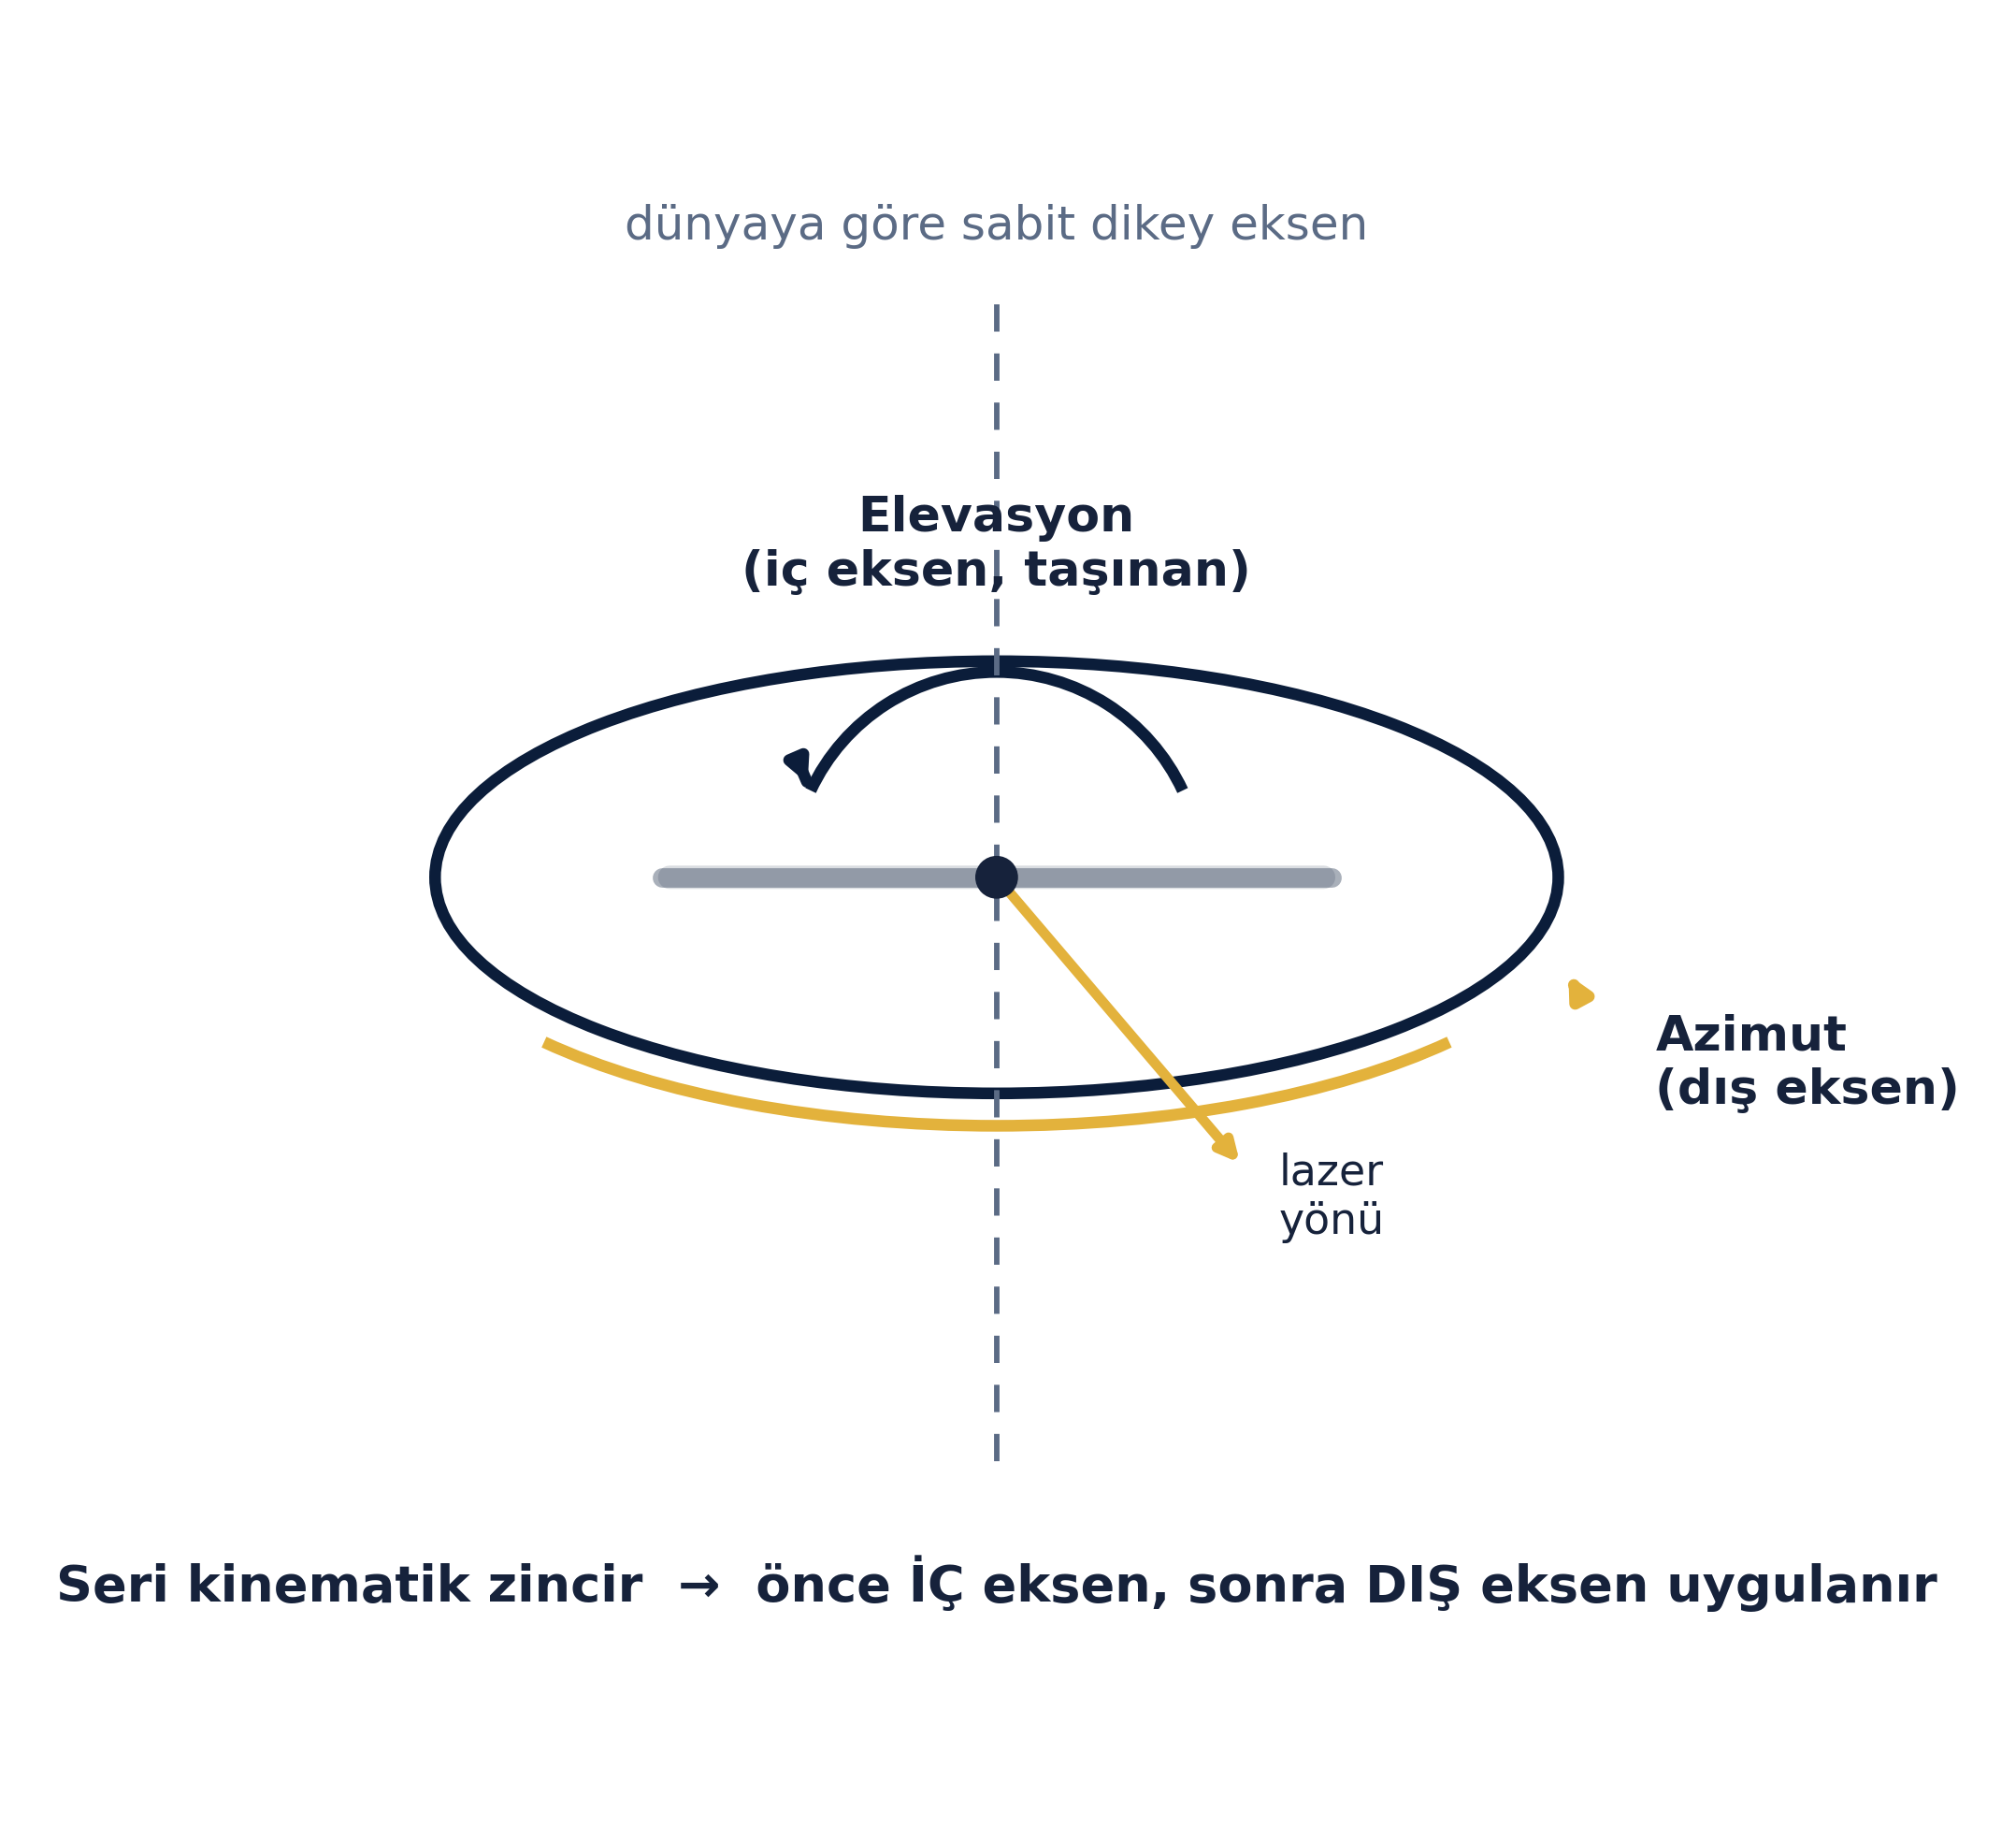
SORUN 2 — KUPLAJ ETKISI
Neden Oluşuyor: Seri Kinematik Zincir
Seri sistem
eksenler art arda bağlı
Dünyaya göre sabit yön ≠ eksenin kendi yönü
Önce İÇ eksen (elevasyon)
taşınan eksen
Sonra DIŞ eksen (azimut)
dünyaya göre sabit eksen
03

Slide 14
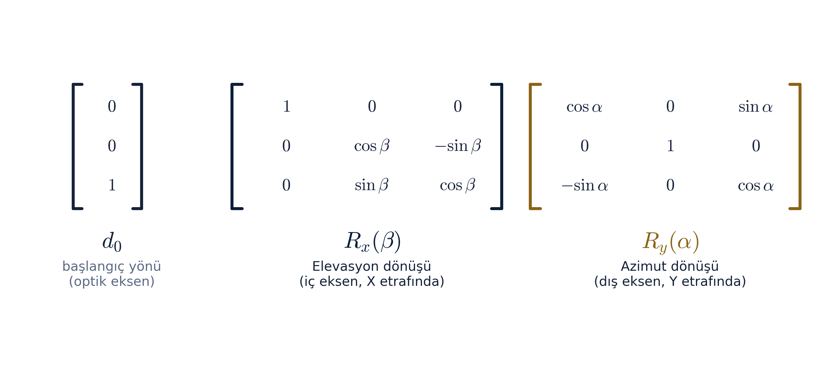
KUPLAJ — MATEMATIK
Dönüş Matrisleri
d_final = Ry(α)·Rx(β)·d₀
04

Slide 15
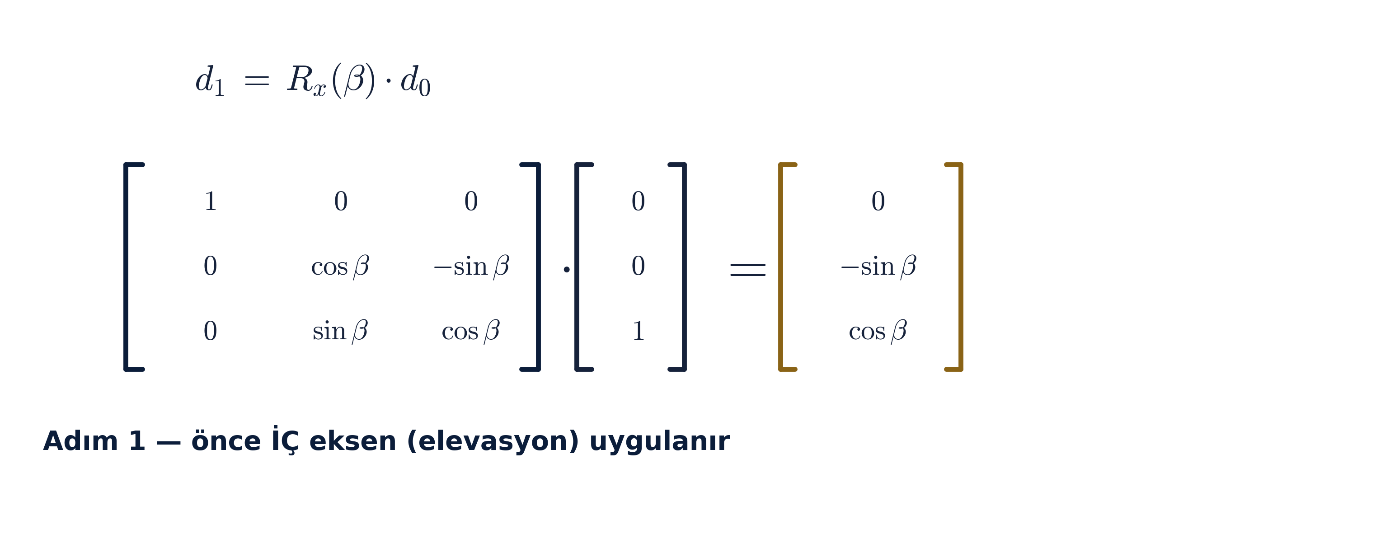
KUPLAJ — MATEMATIK
Adım 1: Önce İç Eksen Uygulanır
05

Slide 16
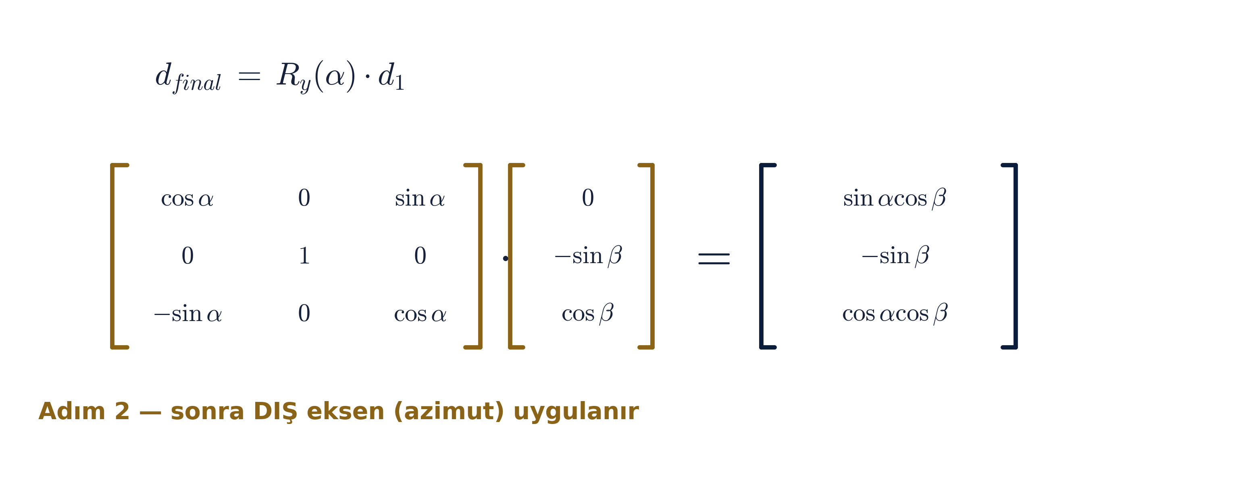
KUPLAJ — MATEMATIK
Adım 2: Sonra Dış Eksen Uygulanır
06

Slide 17
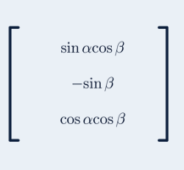
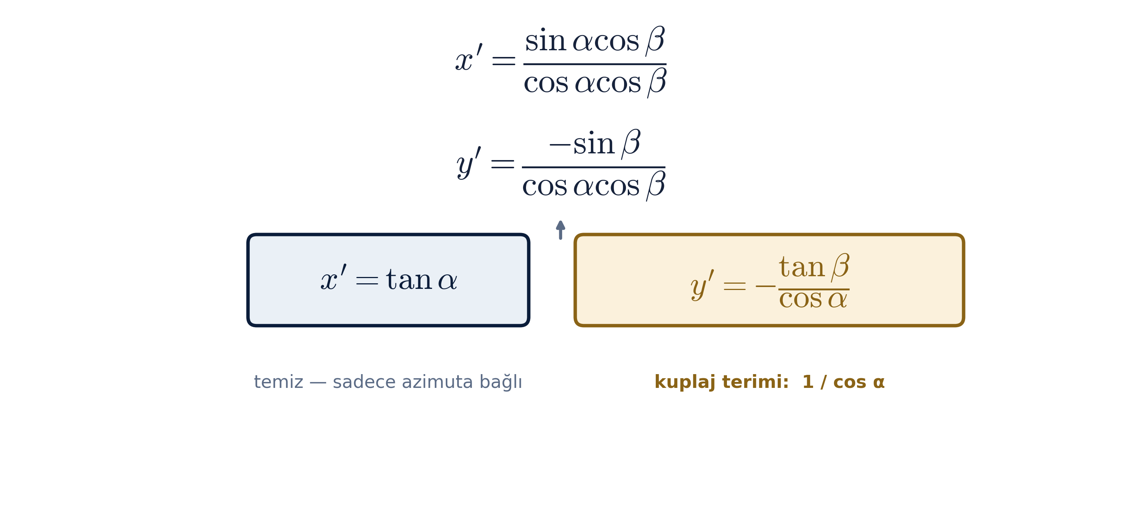



KUPLAJ — MATEMATIK
Sonuç: x′ ve y′ — Kuplaj Terimi Ortaya Çıkıyor
x′ yalnızca azimuta bağlı · y′ hem β hem α'dan etkileniyor → KUPLAJ
07

Slide 18
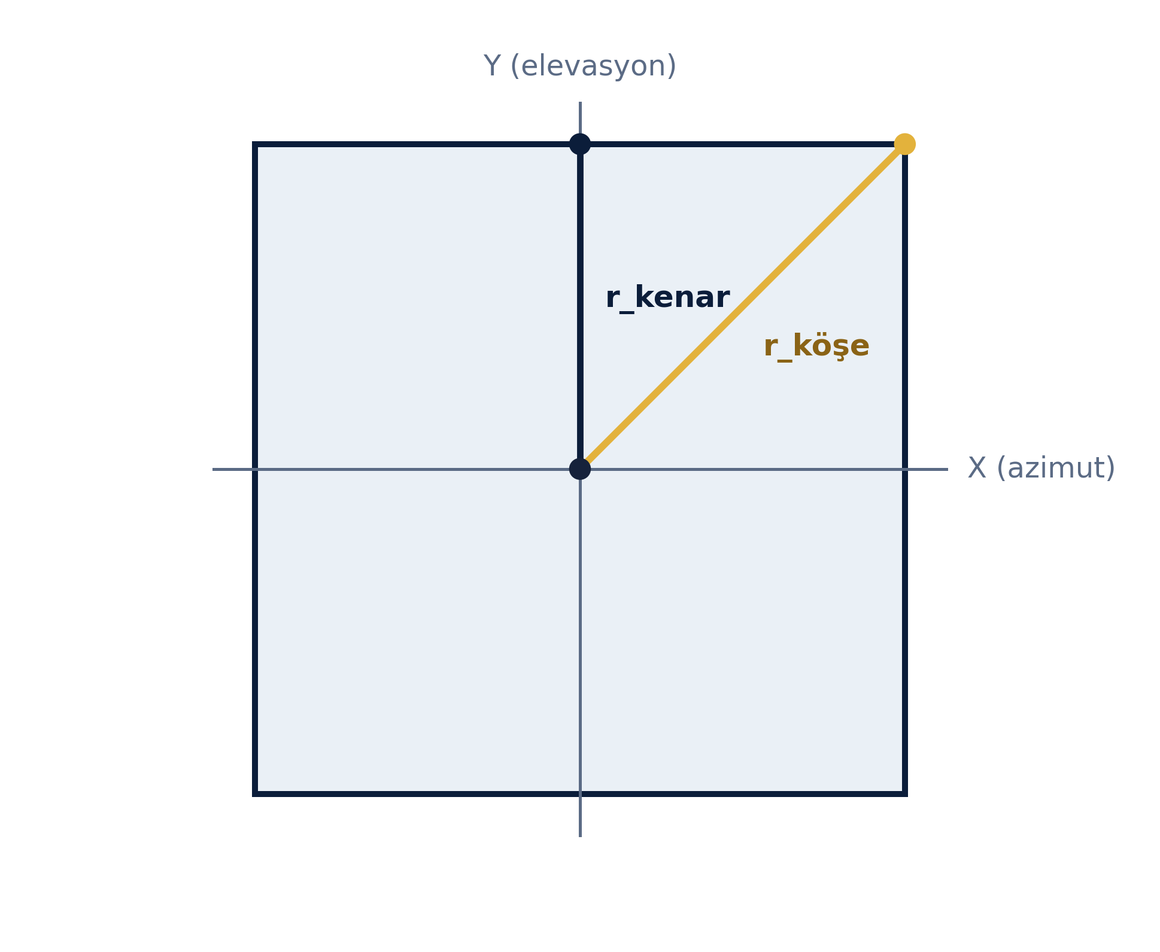
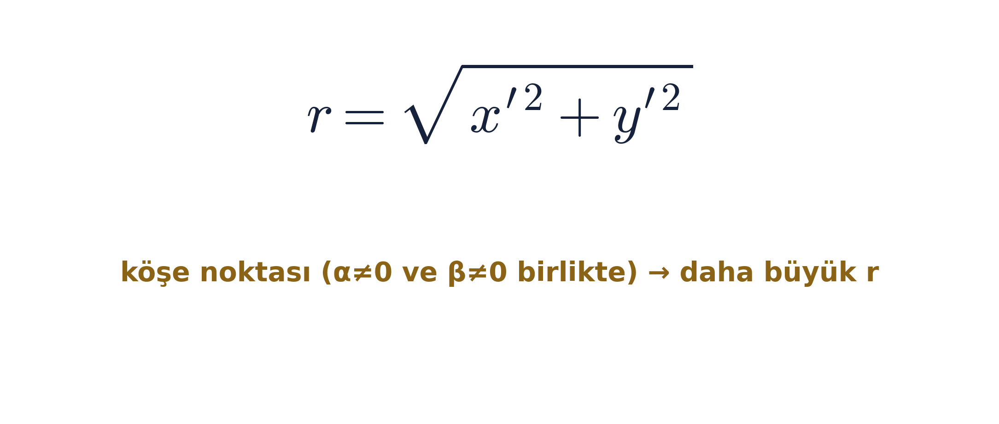
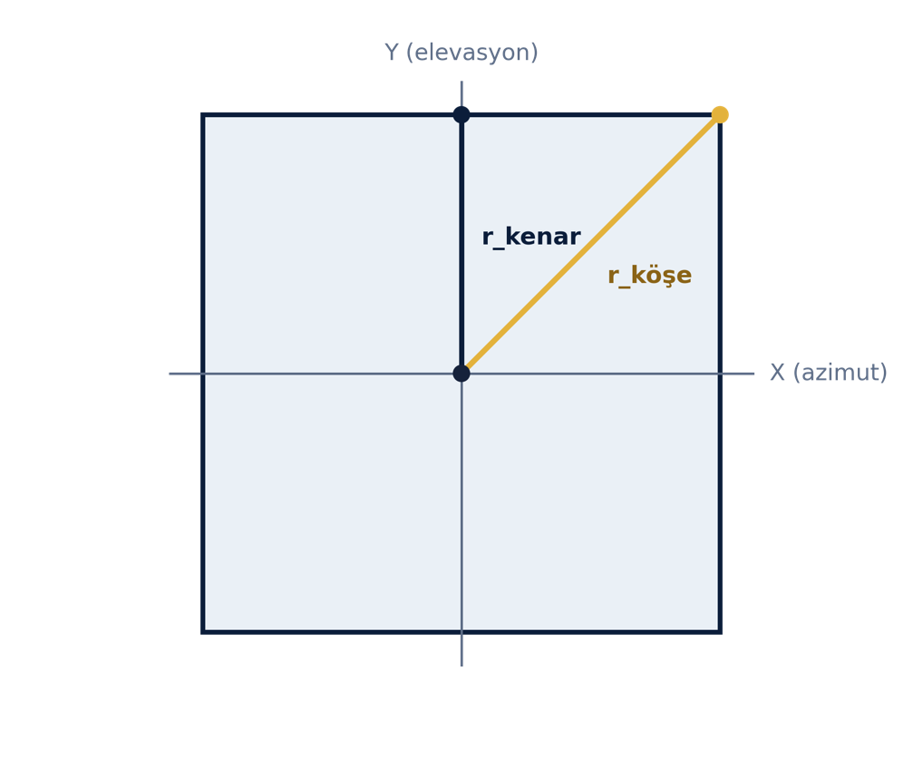
SORUN 1 — EŞIT AÇISAL ARALIK
Y(+)
=
21.68
Köşeler, Kenarlarden Daha Fazla Sapıyor
X(-) =19.98
X(+)=14.00
Y(-)
=
13.59
27.18°
Elevasyon) 13°=13*2.37=30.81mm
Azimut) 13°=13*5=65mm
SAFE_LIMIT_X=65.0mm
SAFE_LIMIT_Y=30.8mm
08
27.18°

Slide 19
SORUN 1 — KARAR
Ölçümler ve Simetrik Açısal Limit
X EKSENI
Y EKSENI
DAR BOĞAZ
14.0°*2= 28°
13.59*2=27.18°
13.59°
110.0 mm — home'dan
27.61 mm — home'dan
iki eksenin küçük olanı
Uygulanan karar: ±10° simetrik (X = 50.0 mm, Y = 23.7 mm)
09

Slide 20
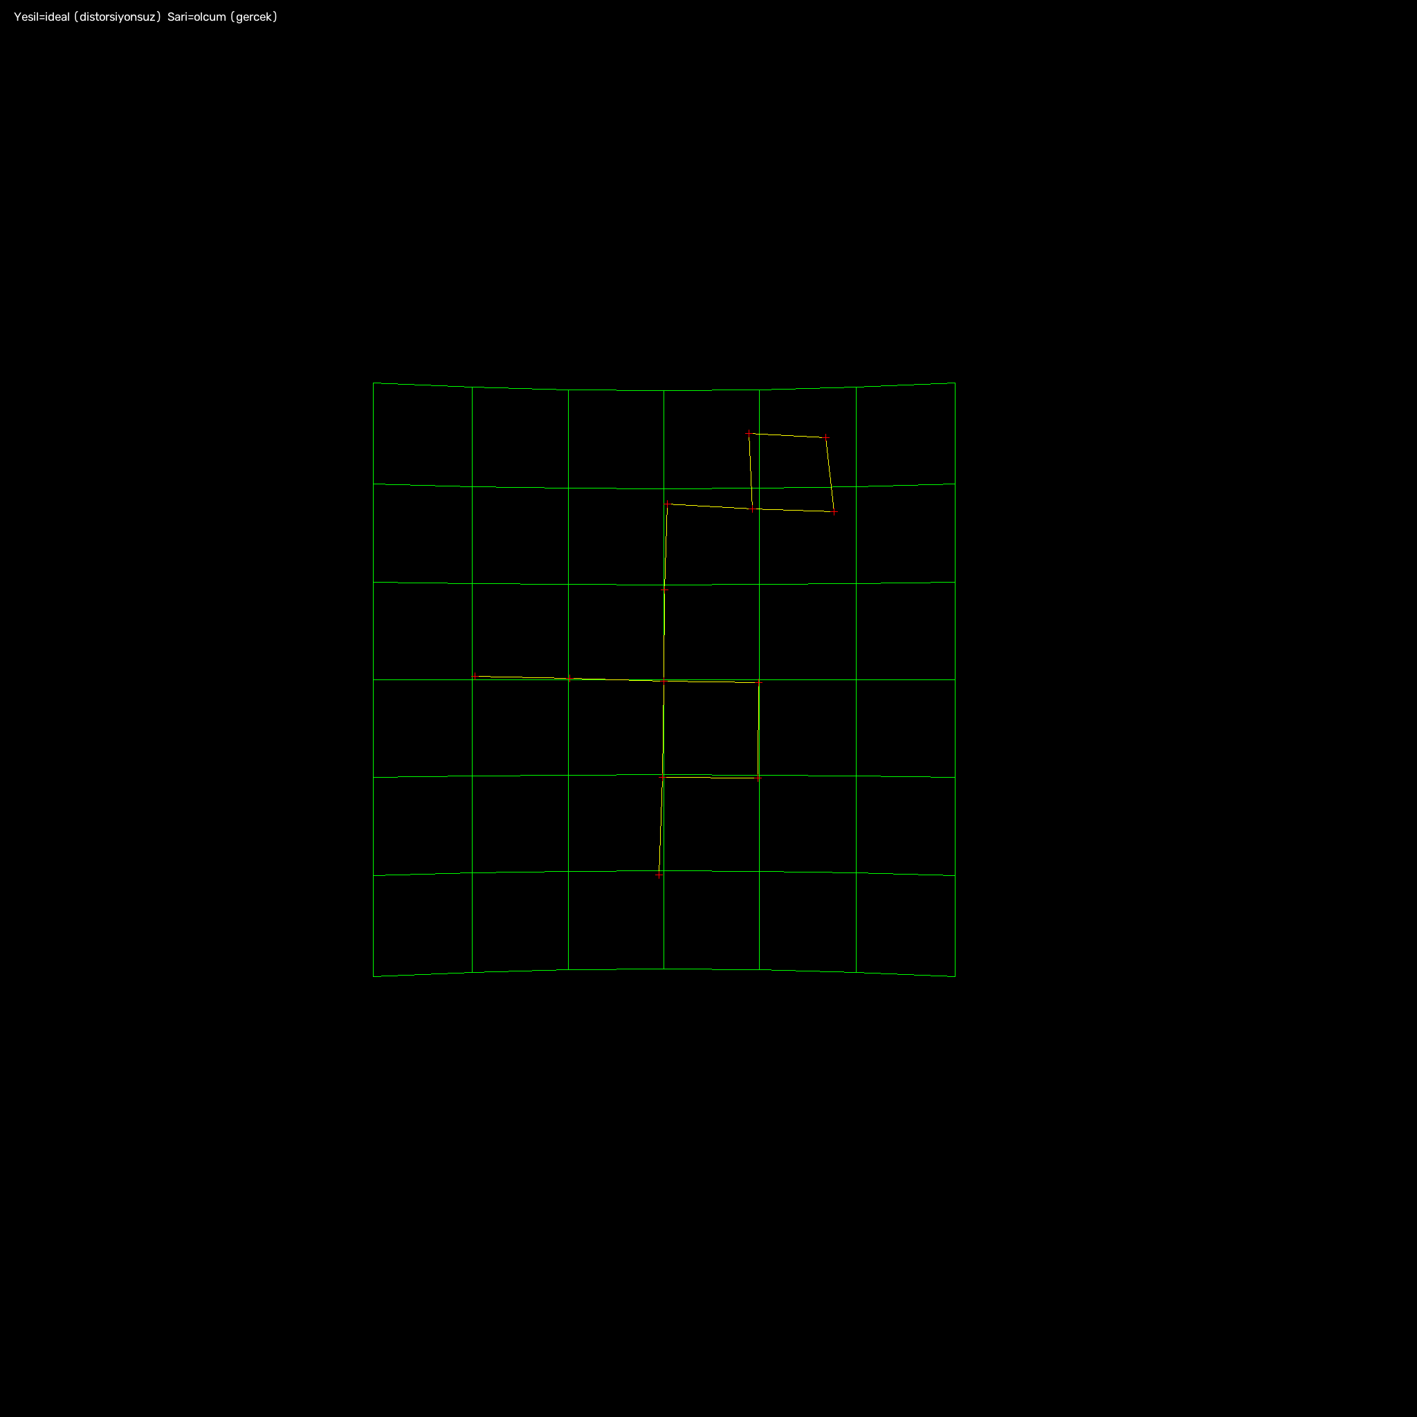

Slide 21
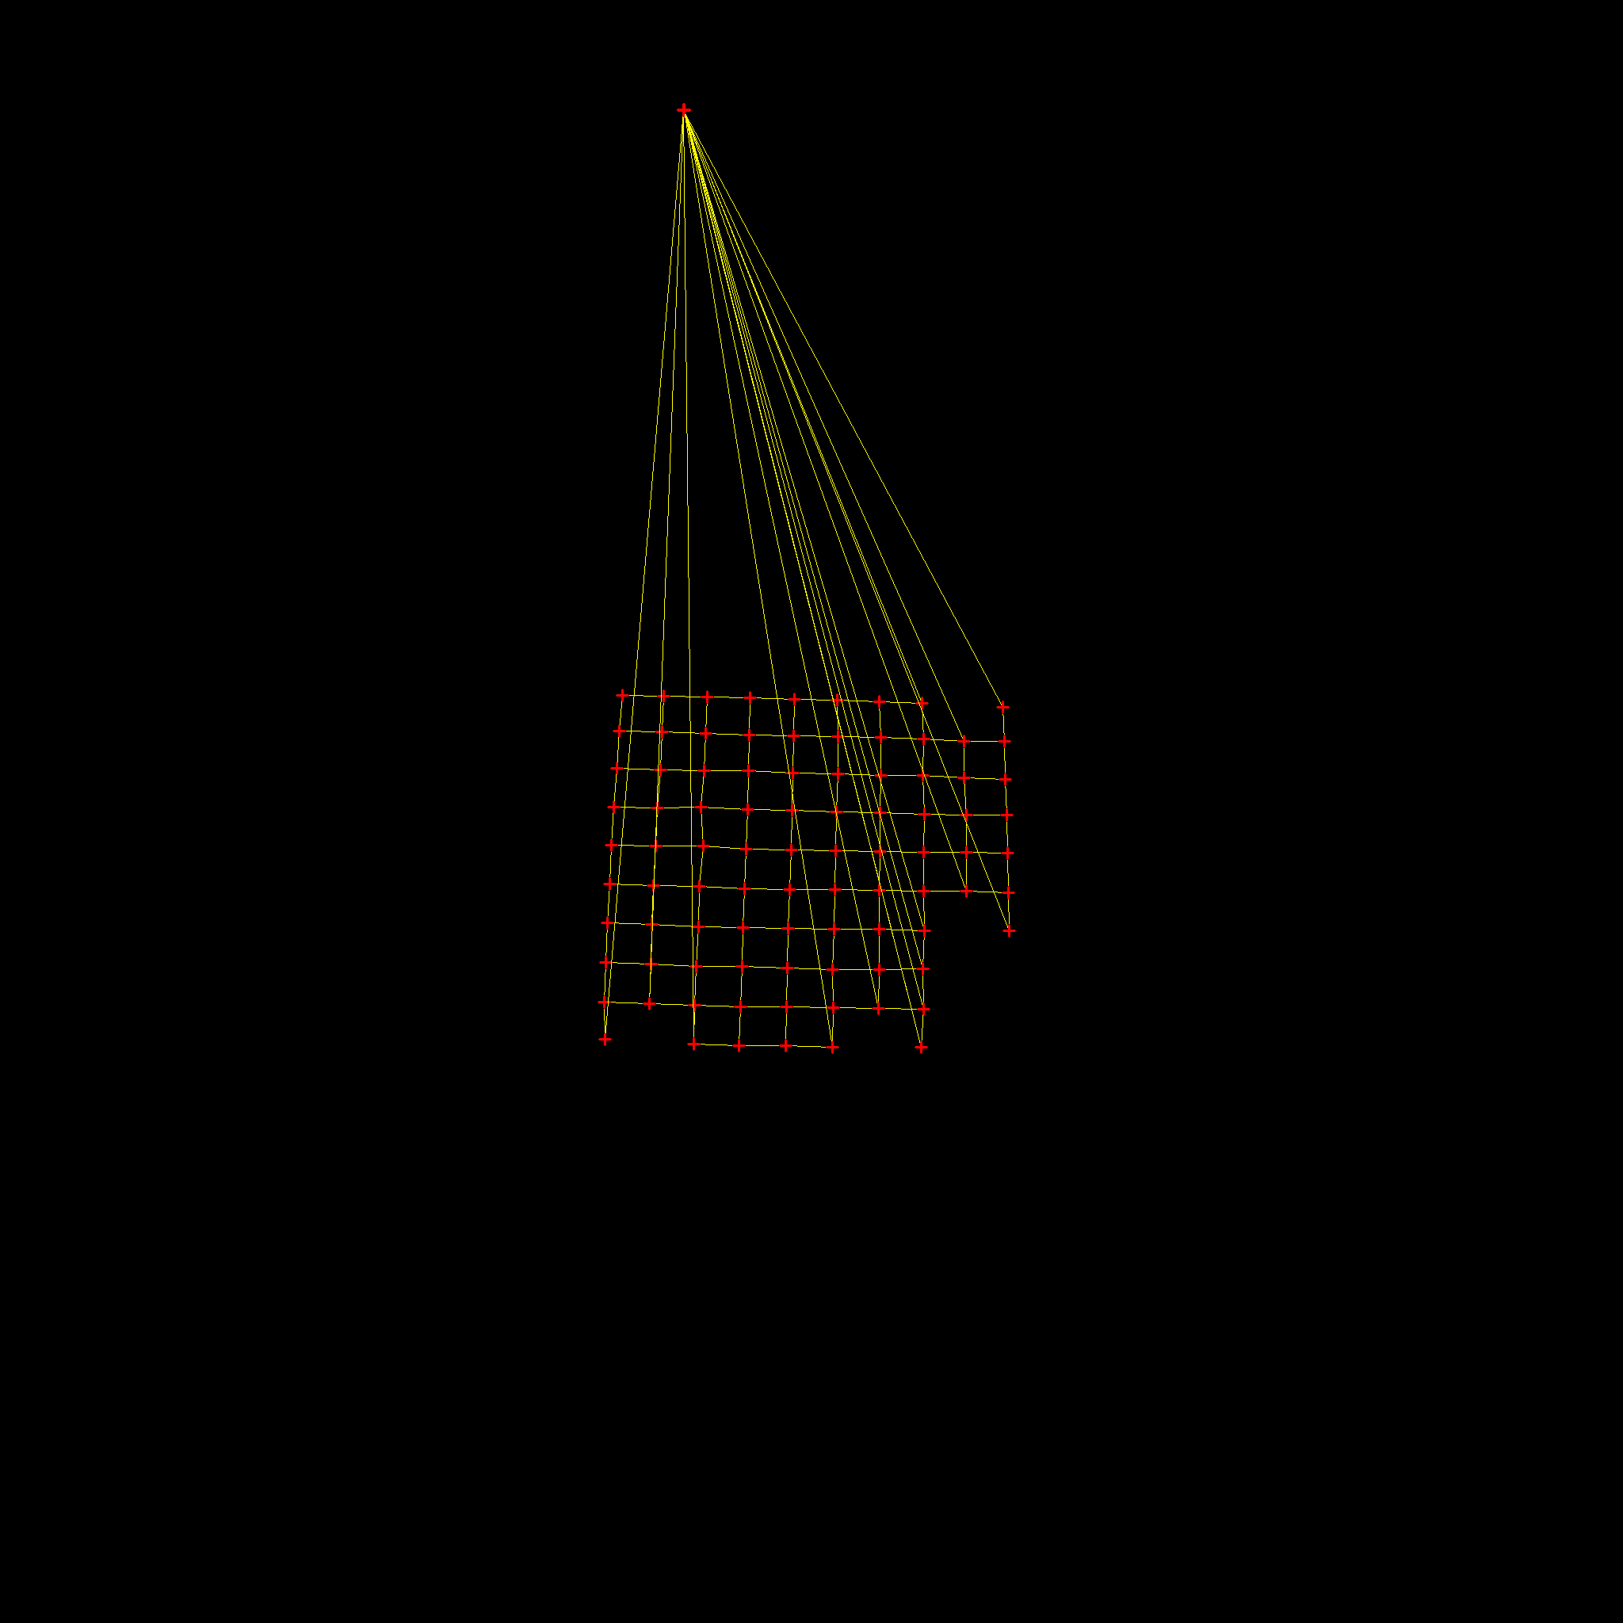

Slide 22
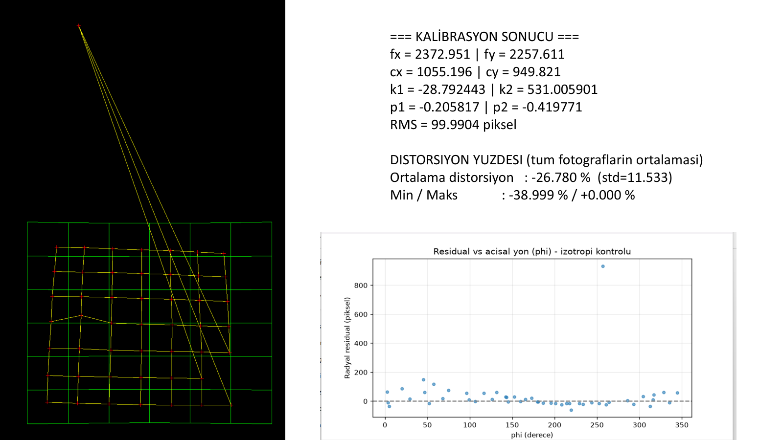

Slide 23
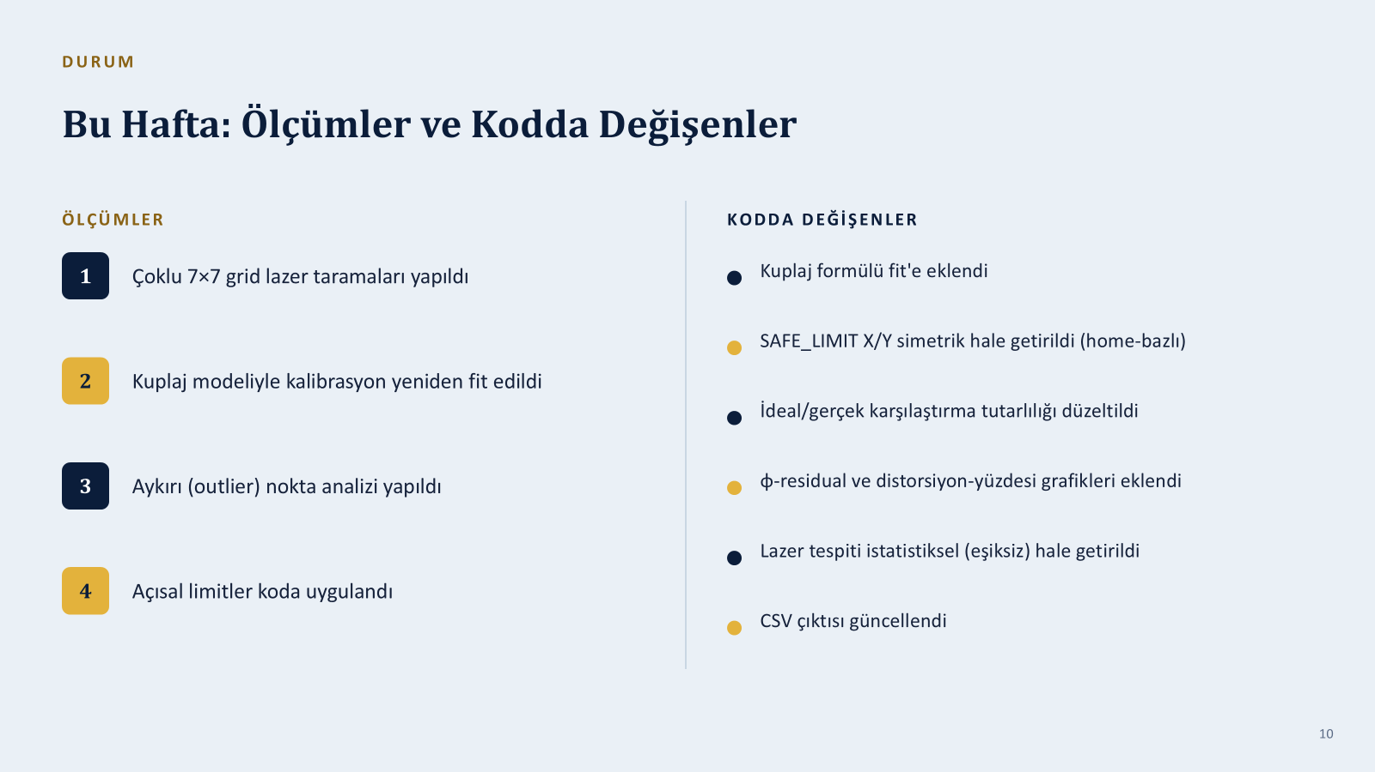

Slide 24
Teşekkürler
Gimbal–Lazer Kalibrasyon Çalışması · Sorular ve Değerlendirmeleriniz İçin Açığız

